Slide 1

«Пассажир под подозрением»: поиск аномалий в авиаданных
7 файлов · 8 критериев
Notes:
Наша задача звучала как поиск шпиона по данным о пассажирах и перелётах. На входе мы получили семь файлов совершенно разных форматов. В них не было единой таблицы, общего порядка полей и одинакового способа записывать имена или даты. Поэтому нельзя было просто открыть файл и увидеть ответ. Мы сначала подготовили данные, затем сформулировали критерии подозрительной активности и проверили найденные случаи. В докладе покажем именно этот путь. Главный кейс, который мы установили при ручной проверке, связан с именами GORDEI GLEBOV и RAMIL BUROV. Но к нему мы подойдём постепенно, чтобы было понятно, откуда взялся вывод.

Slide 2
Маршрут расследования
01
Исходные файлы
02
Общая схема
03
Критерии
04
Найденные подозреваемые
02
Notes:
Мы разбили работу на четыре части. Первая — понять, что хранится в каждом источнике. Вторая — привести записи к общей схеме, чтобы одинаковые сведения можно было сравнивать. Третья — построить сущности: пассажира, рейс, билет и программу лояльности. И четвёртая — проверить критерии и расставить найденные случаи по приоритету. Такой порядок защищает от простых ошибок. Например, если считать частоту поездок до удаления дублей, один и тот же рейс может искусственно увеличить показатель. А если сравнивать пассажиров только по написанию имени, можно пропустить запись на кириллице или ошибочно объединить однофамильцев.

Slide 3
Семь файлов, шесть в расчёте
YAML
1 687 053
строк после разбора
JSON
1 308 987
строк после разбора
XLSX
615 771
строк после разбора
XML
436 090
строк после разбора
TAB
155 757
строк после разбора
CSV
155 147
строк после разбора
03
Notes:
Файлы покрывали разные стороны одной истории. CSV, TAB и XLSX содержали пассажирские и посадочные сведения. YAML и XML давали информацию о рейсах и программах лояльности. JSON содержал профили форума часто летающих пассажиров. Отдельно был PDF с расписанием. Мы его просмотрели, но в расчёт не включили: расписание относилось к более новым датам, чем билеты в нашем наборе. Это важное решение, потому что внешне подходящая таблица может испортить вывод, если её временной период не совпадает с исследуемым. Шесть пригодных источников после разбора дали около 4,36 миллиона строк в промежуточных таблицах.
Источники: lake/done_tables/*.csv; сведения команды о timetable.pdf

Slide 4
Почему записи расходились
IAROSLAV
ARSENIY
YAROSLAV
ARSENIJ
1 вариант
2 вариант
Разные даты, пустые поля и инициалы
04
Notes:
Самая понятная проблема — разные написания русских имён. IAROSLAV и YAROSLAV выглядят как два значения, хотя могут относиться к одному человеку. Были записи кириллицей, сокращённые отчества, пропущенные документы и даты в разных форматах. В таких условиях точное совпадение строк слишком строгое, а свободное сопоставление по имени слишком рискованно. Поэтому мы не пытались одним действием «исправить всё». Сначала разобрали поля по источникам, сохранили исходные значения и привели сравнимые записи к общему виду. Отдельно решали, какие сведения дают основание связать записи одного пассажира.

Slide 5
От разнородных строк к общей схеме
≈55
отдельный разбор каждого файла
полей в общей записи
Заполняли только доступные поля. Даты и варианты имён приводили к сопоставимому виду.
4 358 805 строк после разбора шести источников
05
Notes:
Мы составили общую схему примерно из 55 полей. Для каждого формата написали свой разбор: он переносит то, что реально есть в файле, в подходящие столбцы. Если поле отсутствует, оно остаётся пустым, а не заполняется догадкой. Далее нормализовали даты и варианты имён. Это помогло уменьшить шум, но важно уточнить устройство именно показанного сегодня расчёта. Отчёт с восемью критериями использует четыре итоговые таблицы и сравнивает значения в них буквально. Поэтому общая нормализация проекта и конкретный рейтинг — соседние этапы, которые ещё можно лучше согласовать. На ключевой найденный конфликт это не влияет: два имени и две даты рождения связаны одним и тем же документом.

Slide 6
Четыре сущности
Пассажир
ФИО, документ, дата рождения
Рейс
Дата рейса, номер рейса, маршрут
Билет
Номер билета, документ, дата рейса, номер рейса
Карта лояльности
Документ, карта, программа
06
Notes:
В общей модели мы выделили четыре сущности. Пассажир хранит ФИО, документ и дату рождения. Рейс задаёт дату, номер и маршрут. Билет связывает пассажира с рейсом и временем. Программа лояльности связывает документ, номер карты и код программы. Это не просто способ аккуратно хранить данные. От структуры зависит, какие вопросы можно задать. Мы можем проверить, не встречаются ли разные имена у одного документа, сколько рейсов связано с человеком за месяц и повторяются ли поездки с одним спутником. Класс бронирования, тариф и другие детали мы сохраняли, но для выбранных критериев они не были центральными.

Slide 7
Восемь проверок
ИДЕНТИФИКАТОРЫ
1 Разные имена по документу
2 Разные даты рождения
3 Одна карта лояльности, разные документы
ПЕРЕЛЁТЫ И ВРЕМЯ
4 Три и более общих рейсов с пассажиром
5 Более десяти рейсов за месяц
6 Пересекающиеся рейсы
7 Другая страна в течение часа
8 Возраст 60+ на дату последнего билета
11
Notes:
Всего критериев восемь. Первые три ищут противоречия в данных: разные имена по одному документу, разные даты рождения и связь одной карты лояльности с разными документами одинаковой длины. Дальше идут признаки поездок: многократные совместные рейсы с другим пассажиром и десять или больше рейсов за календарный месяц. Два правила связаны со временем: пересекающиеся интервалы рейсов и вылет из другой страны в течение часа после прилёта. Последним мы проверяли возраст 60 лет и старше на дату последнего билета. Этот возрастной критерий был экспериментальным: мы пробовали разные срезы данных, но самостоятельной смысловой нагрузки для вывода о шпионе он не дал.

Slide 8
Срабатывания по критериям
Пересечение рейсов
107
10+ рейсов за месяц
67
3+ совместных рейса
49
Другая страна за час
22
Имя и дата рождения
1 / 1
Возрастной эксперимент и правило карты совпадений не дали.
13
Notes:
Самый частый признак — пересечение двух разных рейсов по записанному времени: 107 документов. Десять и более рейсов за месяц дали 67, совместные рейсы — 49, переход между странами за час — 22. Противоречия по имени и дате рождения встретились по одному разу, причём это тот самый документ из главного кейса. Карта лояльности по заданному правилу и возрастной порог совпадений не дали. Эти количества не надо складывать: один документ может попасть сразу в несколько групп. И особенно осторожно мы относимся ко времени. Без пересчёта местных часов к общей временной шкале число временных срабатываний не равно числу физически невозможных поездок.
Источники: passenger_criteria.md, сводная таблица

Slide 9
Улика! Посадочные данные
BOARDINGDATA.CSV / SIRENA-EXPORT.TAB
GORDEI GLEBOV
Документ · ...3778
SU1057 · 16 января 2017
Билет · ...8171
07
Notes:
Теперь посмотрим на реальный пример. В посадочных данных есть запись GORDEI GLEBOV. Документ заканчивается на 3778, дата рождения — 31 декабря 1982 года. Для одного из рейсов указаны 16 января, номер SU1057 и билет, заканчивающийся на 8171. Пока это обычная запись о пассажире. Сама по себе она ничего подозрительного не сообщает. Но у неё есть важные идентификаторы: документ, билет, дата и номер рейса. Именно по этим полям можно проверить, есть ли независимое подтверждение в другом источнике, а затем проследить, что ещё связано с тем же документом.
Источники: lake/done_tables/boarding_csv.csv:92876

Slide 10
Улика! Тот же документ
BOARDINGDATA.CSV + SIRENA-EXPORT.TAB
RAMIL BUROV
Документ · ...3778
SU1273 · 3 января 2017
Билет · ...6045
09
Notes:
По тому же номеру документа, заканчивающемуся на 3778, находится уже другой пассажир: RAMIL BUROV. Его дата рождения — 24 августа 1995 года. И для него тоже есть согласованная пара записей в посадочных данных и Sirena: рейс SU1273 от 3 января и билет, заканчивающийся на 6045. Поэтому проблема не сводится к одной случайной букве в имени. У нас две отдельные цепочки записей, каждая выглядит внутренне согласованной, но обе сходятся на одном документе. Сделаем здесь короткую паузу: именно такой момент показывает, зачем было связывать источники, а не просто искать странные строки в одном файле.
Источники: lake/done_tables/boarding_csv.csv:150153; lake/done_tables/sirena_tab.csv:150694

Slide 11
Один документ. Две личности в данных
...3778
GORDEI GLEBOV
1982-12-31
RAMIL BUROV
1995-08-24
Экспертная проверка команды: найден шпион
10
Notes:
Автоматическая проверка увидела два грубых противоречия. Для одного документа есть разные сочетания имени и фамилии, а также две разные даты рождения. В рейтинге это дало 15 баллов: восемь за имя и семь за дату рождения. Но баллы сами по себе не объявляют человека шпионом. Они только поднимают случай наверх. Затем команда вручную проверила этот кейс и установила, что именно он соответствует искомому шпиону. Поэтому на слайде мы разделяем два уровня вывода: алгоритм нашёл конфликт по документу, а заключение о шпионе — результат командной проверки. Остальные записи в рейтинге пока имеют статус подозрительных случаев, требующих дальнейшего исследования.
Источники: passenger_criteria.md, критерии 1–2; suspect_ranking.md, место 1

Slide 12
Воронка отбора
101 662
197
значения документа
хотя бы один критерий
50
два критерия или больше
14
Notes:
В итоговых таблицах пассажиров и билетов было 101 тысяча 662 уникальных значения документа. Хотя бы один критерий сработал для 197 документов. В рейтинг мы взяли документы, у которых совпали два правила или больше. Таких оказалось 50. Это уже объём, который реально просматривать вручную. Но здесь есть важная техническая оговорка: единицей расчёта является значение поля PassengerDocument. Оно не всегда тождественно доказанному человеку. Наш главный кейс как раз показывает, почему это различие важно: один номер оказался связан с двумя личностями в данных. Поэтому воронка показывает, как мы сузили проверку, а не сколько людей у нас точно подозрительны.
Источники: passenger_criteria.md; suspect_ranking.md

Slide 13
Почему главный случай вышел первым
8
разные имена по документу
7
разные даты рождения
15 баллов
Порядок проверки, а не вероятность шпионажа
15
Notes:
Мы задали веса, чтобы сначала смотреть на наиболее грубые нарушения. Разные имена при одном документе дают восемь баллов, разные даты рождения — семь. Быстрый переход между странами тоже семь. Пересечение рейсов — три, совместные рейсы — два, остальные правила — по одному. Каждый критерий учитывается один раз на документ, даже если совпадение повторялось. При изменении разумных весов главный случай остаётся наверху: конфликт имени и даты рождения слишком заметен. Но мы не называем 15 баллов вероятностью шпионажа. Это порядок просмотра. После паузы на слайде мы увидим, как тот же подход работает для второго места, где вывод уже не такой определённый.

Slide 14
Второй случай пока под подозрением
NATALIA ROMANOVA
5 общих рейсов с одним пассажиром
14:30 · прилёт SU1491 в Россию
14:55 · вылет AZ404 из Италии!
25 минут по местным часам. Требуется пересчёт часовых поясов.
16
Notes:
Второе место заняла NATALIA ROMANOVA с девятью баллами. Для неё найден спутник, с которым совпали пять рейсов, а также записан очень короткий промежуток между прилётом SU1491 и следующим вылетом AZ404 4 февраля 2017 года: 14:30 и 14:55. По записанным часам это 25 минут. Команда проверила этот случай, но пока оставила его под подозрением. Для дальнейшего вывода нужно уточнить аэропорты и перевести местное время в общую шкалу. Здесь хорошо видно, почему мы не приравниваем место в топе к доказательству. Два критерия создают вопрос, а ответ требует проверки первичных данных.
Источники: suspect_ranking.md, место 2

Slide 15
Что подтверждено, а что проверять
Главный случай подтвержден командой
Остальные 49 — очередь для исследования
Временные сигналы: местное время аэропортов
без пересчёта часовых поясов.
Посадочные данные и билеты сверяем с документом и рейсом.
17
Notes:
По первому документу команда установила искомый случай. По другим документам мы пока говорим только о сигналах. Временные правила требуют пересчёта часовых поясов: данные записаны по местному времени аэропорта, а единая временная шкала не строилась. Посадочные данные мы используем как подтверждение перелёта, но связь человека с рейсом всё равно должна опираться на согласование документа, билета и номера рейса. Отдельно остаётся вопрос буквального сравнения итоговых CSV в отчёте с восемью критериями: в будущем его стоит согласовать с общим этапом нормализации. Эти ограничения не обесценивают результат; они показывают, какие проверки необходимы для остальных кандидатов.

Slide 16
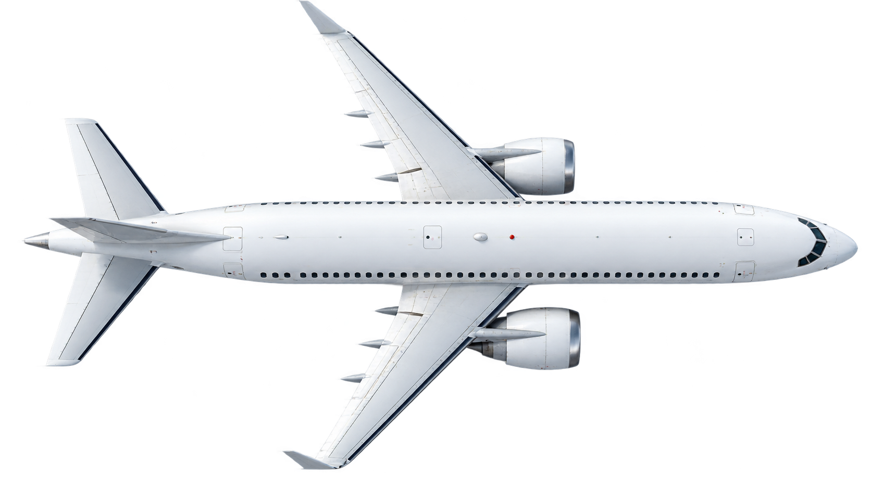
Спасибо за внимание
18
Notes:
Мы начали с семи разнородных файлов, исключили расписание с неподходящим временным периодом и разобрали шесть источников в общую схему. На их основе выделили основные сущности и проверили восемь критериев. Из 101 тысячи 662 документов 197 получили хотя бы один сигнал, а 50 попали в список с двумя и более признаками. Сквозной пример показал главное преимущество такого подхода: две согласованные цепочки из разных источников сошлись на одном документе, но указали разные имена и даты рождения. Алгоритм поднял этот конфликт на первое место, после чего команда подтвердила искомый случай. Остальной рейтинг остаётся планом дальнейшего исследования.

